Slide 1
YouTube BR charts
04 de fevereiro de 2022 - 15 de junho de 2023

Slide 2

Sumário
Artista com mais faixas nos charts
Lançamento mais estourado no período
Análise de tendências
Views
Frontline
Charts semanais

Slide 3
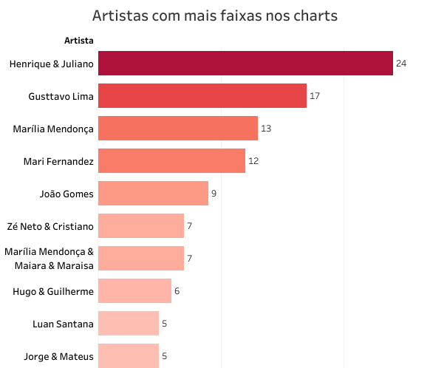
O campeão do período
Henrique e Juliano tiveram o maior número de faixa nos charts do período

Slide 4
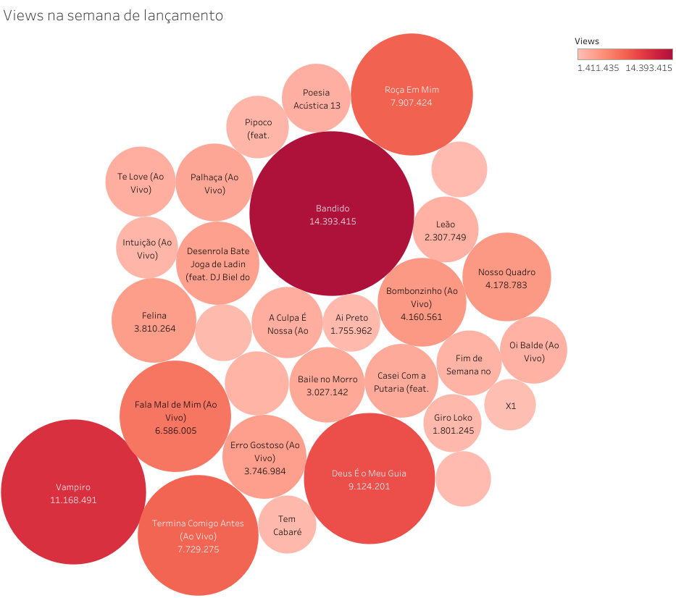
2) O maior lançamento
do período
Bandido, de Zé Felipe
e Mc Mari

Slide 5
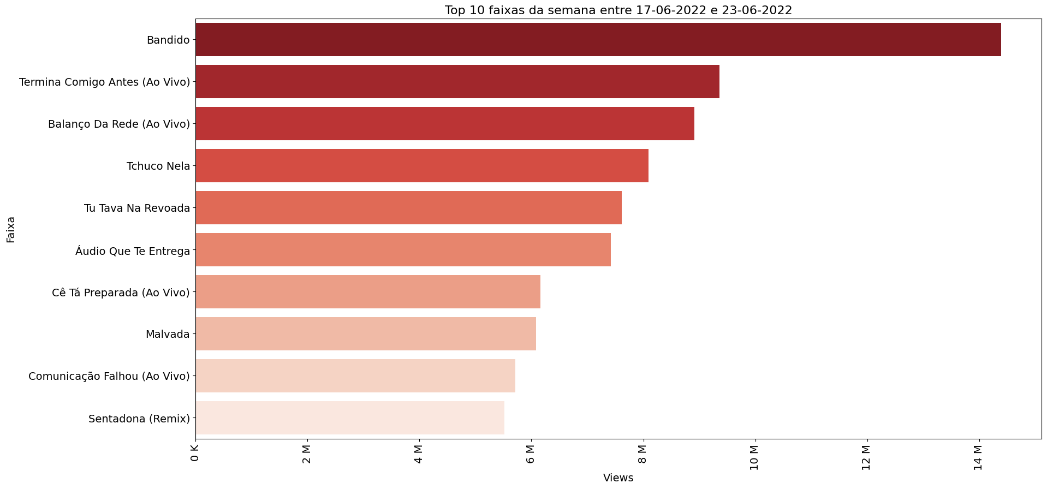
“Bandido” ficou em primeiro lugar na semana de lançamento, com 5 milhões de views a mais que o segundo lugar.

Slide 6
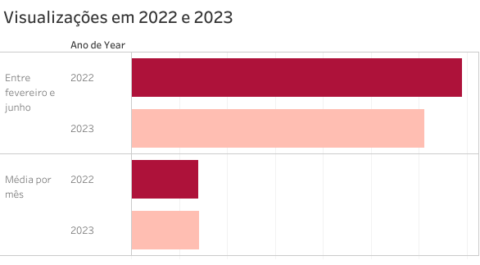
3) Ano com maior número de views:
2022

Slide 7
O ano de 2022 ganha por duas métricas:
Visualizações entre os mesmos meses
Queda de 11,38%
Média de visualizações por mês
Queda de 0,67%
Nessa última, a vitória é mais
sutil.
Ainda assim, o sintoma
é de queda.

Slide 8
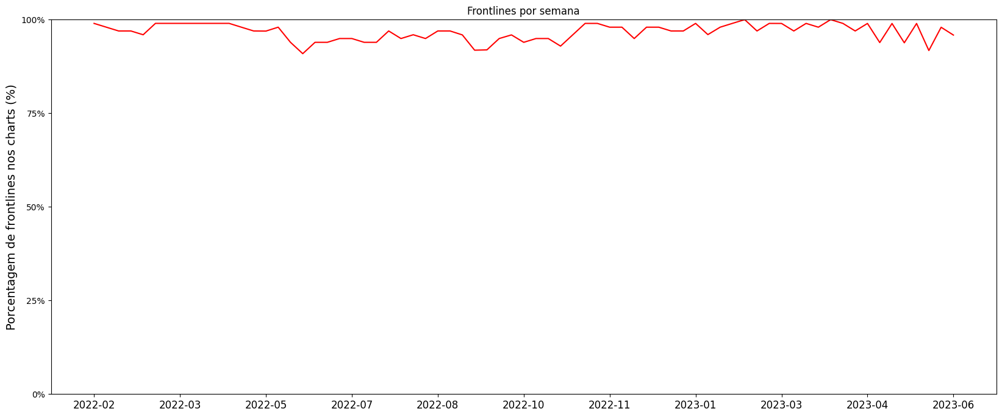
4) Tendência de frontline

Slide 9
4) Tendência de frontline
A olho nu, pouca mudança.

Slide 10
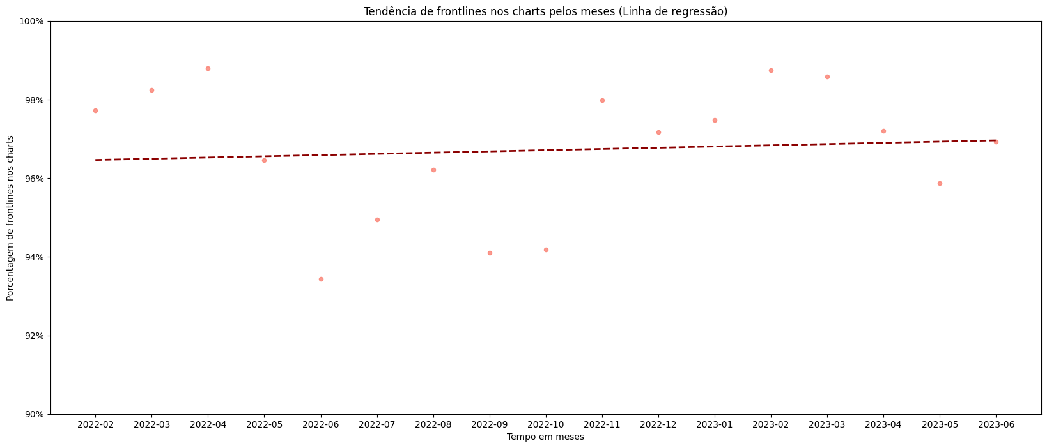
4) Tendência de frontline
Dando um zoom com linha de regressão:
faixas de frontline nos charts com
levíssima tendência de alta

Slide 11
4) Tendência de frontline
Atenção ao gráfico!
Essa visão é um zoom com o eixo vertical começando em 90%!

Slide 12
5) Charts semanais
Os charts semanais estão trazendo mais novidades e abrindo espaço para novas faixas?

Slide 13
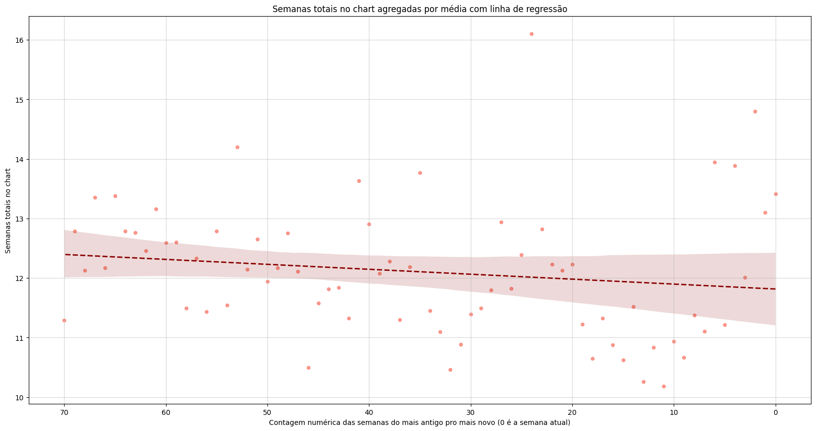
5) Charts semanais
Os charts semanais estão trazendo mais novidades e abrindo espaço para novas faixas?

Slide 14
5) Charts semanais
Os charts semanais estão trazendo mais novidades e abrindo espaço para novas faixas?
Segundo o gráfico abaixo, existe uma
sutil tendência de queda na quantidade de tempo que as músicas permanecem nos charts,
indicando que há uma maior rotação de músicas
no top 100.

Slide 15
5) Charts semanais
Os charts semanais estão trazendo mais novidades e abrindo espaço para novas faixas?
Segundo o gráfico abaixo, existe uma
sutil tendência de queda na quantidade de tempo que as músicas permanecem nos charts,
indicando que há uma maior rotação de músicas
no top 100.
No último ano, as músicas começaram a ficar
uma semana a menos nos charts em relação
ao que ficavam no ano passado.

Slide 16
YouTube BR charts
FIM!
Leonardo Laurindo
leolaurindorj@gmail.com

